Slide 1
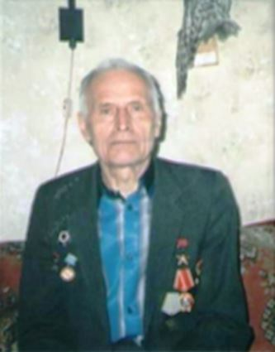
Человек в истории России
Рассказ о жителе села Кузнецкое Ледневе Василие Матвеевиче
Часть 1
Хворикова Л.В.

Slide 2
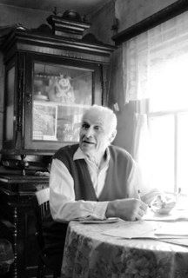
Содержание
Откуда есть и пошли Ледневы в нашем селе
Родословное древо семьи Ледневых
Детство
О родителях
О старшем брате Александре Матвеевиче
О церкви

Slide 3
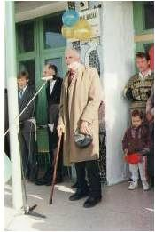
Откуда есть и пошли Ледневы в нашем селе
Откуда есть и пошли Ледневы в нашем селе.
Наш отец - Матвей Степанович + сын Степана Степановича и Анисьи Тимофеевны. Наша мать - Евфросинья Григорьевна дочь Григория Петровича Тряпицына и Ульяны Васильевны Плаксиной. Мы это два брата Александр рождения .5.10.18 года, Василий р.19.03.24 года. сестра Мария р,1.04.26 носим фамилию Ледневых по паспорту. Но в равной степени наследники фамилий Тряпициных и Плаксиных по природе своей. Наша жизнь до последнего момента прошла в советскую эпоху.

Slide 4
Наш дед с бабушкой по отцовской линии в 1878 году пр] постоянное место жительства в село Кузнецкое из Костромокой г Юрьевецкого уезда село Шалыгино с двумя детьми: Иваном Анной - 3 года, конечно не от хорошей жизни. В начале дед сюда с отцом и братом, как и многие другие, тогда, на «отхожий промысел, а потом перевел сюда семью.
Наша бабушка родила 13 детей
выжило четверо: Иван (1873-1969), Анна (1875-1961), Федор (1888) Матвей (1897-1977) был последним, остальные умерли во младенчестве.
Школы никто из них не знал, дядя Федор выучился грамоте. прохождения военной службы. Тетю Анну пришлось «отдать в работу прислугой священника Отца Андрияна Забалуева. Дядя Иван схоронил трех своих первых жен, и от каждой оставалось по двое детей женился на четвертой с ребенком, к которому добавили еще одного. После женитьбы второго сына Федора, когда у него уже было двое а младшему сыну Матвею было 12 лет, семья Ледневых доходила до 18 человек. Это в однокомнатном доме. построенном в 1909 году.

Slide 5
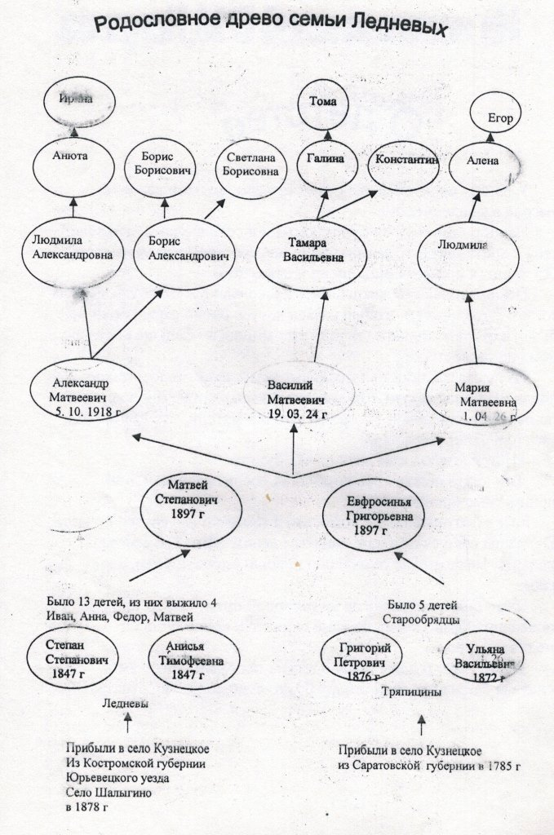
Родословное древо семьи Ледневых

Slide 6
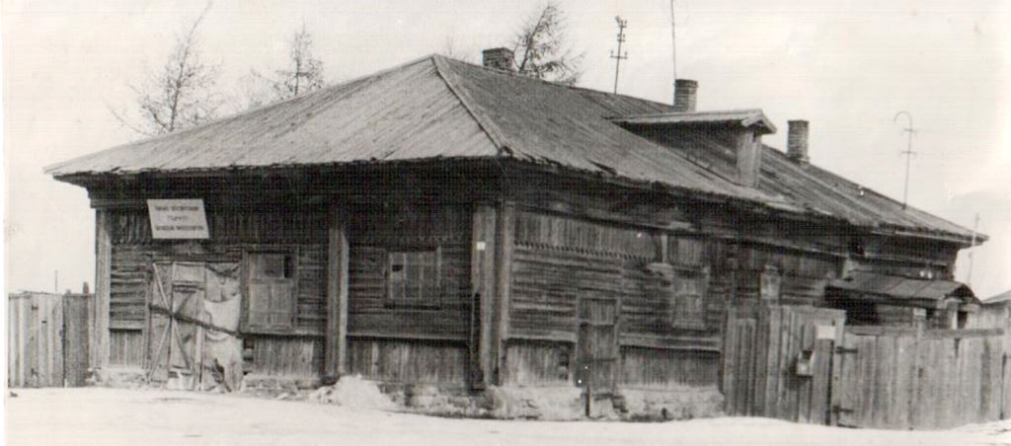
Первое здание школы, построенное в 1881году Детство
14.03.1924 году, в простой крестьянской семье скорняка Матвея Степановича Леднева родился второй сын Вася.
«Впоследствии у наших родителей нас стало четверо, но одна девочка умерла во младенчестве. Наши родители были уважаемыми в селе людьми, держали себя с достоинством, воспитывали нас собственным примером, без лишних нравоучений, опеки и наказаний. Помню только однажды мать несколько раз стегнула меня за то, что с товарищем осенью развел костер около сарая, боли не было, а было позорно и стыдно, запомнилось - больше костров у дома не разводил,

Slide 7
Из высказываний на моральные темы запомнилось такое: когда мы прослышали, что знакомые выиграли крупную сумму по денежно - вещевой лотерее и сказали матери, что вот бы нам так, то в ответ услышали: «Нет, не надо - еще завидовать будут» Вот так: зависть - это порок, так воспитывались наши ценностные ориентиры.

Slide 8
Мы с братом больше помогали в семье по «мужицкой» части. Однажды отец сказал нам, занятым делом: «Вот так всегда делайте, всякое дело одинаково хорошо - хоть другим, хоть себе». Хоть родители никогда не говорили прямо, но из их поведения видно было, как они осуждали криводушие и подхалимство. Наши отцы и деды были нашими первыми учителями: сначала следовали их примеру безотчетно, а потом сознательно.

Slide 9
Несмотря на свою неграмотность ( отец был не грамотный, а мать имела 2 класса образования) в семье выписывали старшему сыну Александру газету «Челябинский рабочий», а мне «Ленинская искра». Благодаря этому, вся семья живо интересовалась всеми событиями происходящими в стране.
«В школу я пошел с 7 лет, ио пионером и комсомольцем никогда не был, старался выполнять все их поручения и очень гордился этим. В партию поступил 1952 году и до сих пор нахожусь в ее рядах по убеждению.

Slide 10
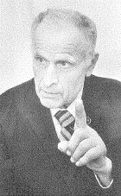

Slide 11
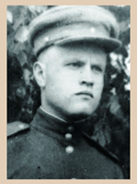
О старшем брате Александре Матвеевиче
Старший брат, Александр Матвеевич, после 01 Кышгымского педучилища стал учительствовать в Беспаловской школе села Губернского. Но желание учиться дальше не покидало его. И он сделал попытку поступить в Челябинский Государственный Педагогический институт, но Облано вернуло его - не отработал положенный срок по распределению.
Вторая попытка тоже была неудачная, но уже по другой причине: сданы были вступительные экзамены, приступил к занятиям на физико - математическом факультете, как вышел приказ наркома обороны о снятии отсрочки от призыва в Армию для студентов.

Slide 12
ч<С января 1946 года Саша стал работать учителем в Губернской школе, и вскоре был назначен директором этой школы и до пенсии: после выхода на пенсию, преподавал математику и историю. Такое сочетание специальностей произошло по той причине, что в первое послевоенное лето 1946 года, он снова в пединституте, но уже на заочном обучении, на историческом факультете (сказались 6 лет перерыва), окончил в 1951 году. Благодаря своим способностям, общему развитию, Саша мог преподавать любой предмет школьного цикла. Он сейчас, через 61 год после первых уроков, не теряет связи со школой, заведует школьным музеем, созданным первым в районе.
Награжден орд. Кр. Звезды (1945), Отеч. войны (1995), знаками «Отличник народного образования РСФСР» (1968), «Отличник народного образования СССР» (1970).

Slide 13
О церкви
Интересно, несмотря на то, .что ь селе находилось много церквей, верующих было немного. Живы и сейчас еще люди в нашем селе, которые помнят, как священник Беспалое обратился одиижды к прихожанам и заявил: «Я вас обманывал, никакого бога нет, старушки крестились, плевались, приговаривали; "Свят, свят, свят, в нашего батюшку антихрист вселился. Церковь закрыли в 1937 году (был опрос жителей села, большинство было за закрытие церкви).

